Slide 1
数据库系统原理
第八章 数据库恢复技术

Slide 2

8.1 事务的基本概念
1、事务
定义：事务是用户定义的一个数据库操作序列。这些操作要么全做，要么全不做。
  从用户的观点来看，是一个整体，不可分割。
  从DBMS来看，是数据库运行中的一个逻辑单位，由DBMS中的事务管理子系统负责事务的控制和管理。

Slide 3

定义事务控制的语句
事务开始：BEGIN TRANSACTION
事务提交：COMMIT
  控制事务的正常提交，DBMS将事务中对数据库的更新写入数据库中，事务正常结束。
  commit命令保存自从上一条commit或rollback 命令以来的所有事务。
事务回退：ROLLBACK
  用于控制事务的非正常结束，把事务回滚。rollback命令是用于将数据库中所有已完成的操作全部撤消，回滚到事务开始的状态。
  该命令只能用于撤消上一条commit命令或rollback命令执行后的事务。

Slide 4
8.1 事务的基本概念
例1 将英语课程的课程编号由1156改为2256。
Begin Transaction
UPDATE Course
SET cno=‘2256’
WHERE cno=‘1156’;
UPDATE SC
SET cno=‘2256’
WHERE cno=‘1156’;
Commit;

Slide 5
8.1 事务的基本概念
例2 在银行应用中，将用户A帐户中的100元转移到B帐户中。
Begin Transaction
A=A-100
If B不存在 Then
Rollback
Else
B=B+100
Commit
End If

Slide 6
8.1 事务的基本概念
事务的ACID特性：
原子性（Atomicity）
一致性（Consistency）
隔离性（Isolation）
持续性（Durability ）
DBMS中的任一事务都由事务管理器保证其ACID性质

Slide 7
（1）原子性（Atomicity）
事务是数据库的逻辑工作单位，事务是不可分的原子，其中的操作要么都做，要么都不做。

Slide 8
（2）一致性
事务的执行保证数据库从一个一致状态转到另一个一致状态，即数据不会因事务的执行而导致不一致。
  当数据库只包含成功事务提交的结果时，则称数据库处于一致性状态。
  如果数据库运行中发生故障，事务尚未完成就被迫中断，只执行了部分修改，则称此时数据库处于一种不正确的状态，即不一致状态。
一致性状态：
数据库中只包含成功事务提交的结果
不一致状态：
数据库中包含失败事务的结果

Slide 9
（3）隔离性
多个事务一起执行时相互独立，任一事务的执行结果直到其成功提交后才对其它事务可见。
一个事务的执行不能被其他事务干扰。
一个事务内部的操作及使用的数据对其他并发事务是隔离的，并发执行的各个事务之间不能互相干扰。

Slide 10
（4）持续性（永久性）
指事务一旦成功提交，就在数据库永久保存。
其他操作或故障不应该对其执行结果有任何影响。
关机后依然存在。

Slide 11
事务的ACID性质
T1：A转帐到B100元
T2：从A中取100元
一致性：T1单独执行时A+B应不变，如果只write(A)没有write(B)，就不一致。T1、T2并发执行时，A应去掉200元，否则不一致
原子性：T1必须全部执行6个操作，否则违反原子性
独立性：T1、T2相互应不影响，不产生数据错误
持久性：T1执行后，对数据库的修改持久存在
T1
Read(A)
A=A-100
Write(A)
Read(B)
B=B+100
Write(B)
T2
Read(A)
A=A-100
Write(A)

Slide 12
8.2故障的种类
事务内部的故障
系统故障
介质故障
计算机病毒

Slide 13
一、事务内部的故障
事务内部的故障
  预期故障，可以通过事务程序本身发现和处理。
  非预期故障，不能由事务程序本身发现和处理。

Slide 14
事务内部的故障（续）
例如，银行转账事务，这个事务把一笔金额从一个账户甲转给另一个账户乙。
BEGIN TRANSACTION
读账户甲的余额BALANCE；
BALANCE=BALANCE-AMOUNT；(AMOUNT 为转账金额)
写回BALANCE；
IF(BALANCE < 0 ) THEN
{ 打印'金额不足，不能转账'；
ROLLBACK；(撤销刚才的修改，恢复事务) }
ELSE {
读账户乙的余额BALANCE1；
BALANCE1=BALANCE1+AMOUNT；
写回BALANCE1；
COMMIT； }

Slide 15
事务内部的故障（续）
这个例子所包括的两个更新操作要么全部完成要么全部不做。否则就会使数据库处于不一致状态，例如只把账户甲的余额减少了而没有把账户乙的余额增加。
在这段程序中若产生账户甲余额不足的情况，应用程序可以发现并让事务滚回，撤销已作的修改，恢复数据库到正确状态。

Slide 16
事务内部的故障（续）
事务内部更多的故障是非预期的，是不能由应用程序处理的。
  运算溢出
  并发事务发生死锁而被选中撤销的事务
  违反了某些完整性限制等
以后，事务故障仅指这类非预期的故障
事务故障的恢复：撤消事务（UNDO）

Slide 17
二、系统故障
系统故障
  称为软故障，是指造成系统停止运转的任何事件，使得系统要重新启动。
  整个系统的正常运行突然被破坏
  所有正在运行的事务都非正常终止
  不破坏数据库
  内存中数据库缓冲区的信息全部丢失

Slide 18
系统故障的常见原因
特定类型的硬件错误（如CPU故障）
操作系统故障
DBMS代码错误
系统断电

Slide 19

三、介质故障
介质故障
  称为硬故障，指外存故障
  磁盘损坏
  磁头碰撞
  操作系统的某种潜在错误
  瞬时强磁场干扰

Slide 20
四、计算机病毒
计算机病毒
  一种人为的故障或破坏，是一些恶作剧者研制的一种计算机程序
  可以繁殖和传播
危害
  破坏、盗窃系统中的数据
  破坏系统文件

Slide 21
故障小结
各类故障，对数据库的影响有两种可能性
  一是数据库本身被破坏
  二是数据库没有被破坏，但数据可能不正确，这是由于事务的运行被非正常终止造成的。

Slide 22
8.3 恢复的实现技术
恢复操作的基本原理：冗余
利用存储在系统其它地方的冗余数据来重建数据库中已被破坏或不正确的那部分数据
恢复机制涉及的关键问题
  如何建立冗余数据
    数据转储（backup）
    登记日志文件（logging）
  如何利用冗余数据实施数据库恢复

Slide 23
8.3 恢复的实现技术
1 数据转储
登记日志文件
日志文件的作用

Slide 24
1 数据转储
什么是数据转储
转储方法

Slide 25
一、什么是数据转储
转储是指DBA将整个数据库复制到磁带或另一个磁盘上保存起来的过程，备用的数据称为后备副本或后援副本
如何使用
  数据库遭到破坏后可以将后备副本重新装入
  重装后备副本只能将数据库恢复到转储时的状态

Slide 26

二、转储方法
根据转储过程中用户事务的运行状态（转储状态）分为：
  静态转储
  动态转储
根据转储过程中涉及的数据对象（转储方式）分为：
  海量转储
  增量转储

Slide 27
静态转储
在系统中无运行事务时进行的转储操作
转储开始时数据库处于一致性状态
转储期间不允许对数据库的任何存取、修改活动
得到的一定是一个数据一致性的副本
优点：实现简单
缺点：降低了数据库的可用性
  转储必须等待正运行的用户事务结束
  新的事务必须等转储结束

Slide 28
动态转储
转储操作与用户事务并发进行
转储期间允许对数据库进行存取或修改
优点
  不用等待正在运行的用户事务结束
  不会影响新事务的运行
动态转储的缺点
  不能保证副本中的数据正确有效
  [例]在转储期间的某个时刻Tc，系统把数据A=100转储到磁带上，而在下一时刻Td，某一事务将A改为200。转储结束后，后备副本上的A已是过时的数据了

Slide 29
动态转储
利用动态转储得到的副本进行故障恢复
  需要把动态转储期间各事务对数据库的修改活动登记下来，建立日志文件
  后备副本加上日志文件才能把数据库恢复到某一时刻的正确状态

Slide 30

海量转储与增量转储
海量转储: 每次转储全部数据库
增量转储: 只转储上次转储后更新过的数据
海量转储与增量转储比较
  从恢复角度看，使用海量转储得到的后备副本进行恢复往往更方便
  但如果数据库很大，事务处理又十分频繁，则增量转储方式更实用更有效

Slide 31
转储方法小结
转储方法分类
转储状态
动态转储
静态转储
转储方式
海量转储
动态海量转储
静态海量转储
增量转储
动态增量转储
静态增量转储

Slide 32
8.3 恢复的实现技术
1 数据转储
登记日志文件
日志文件的作用

Slide 33
登记日志文件
一、日志文件的格式和内容
二、日志文件的作用
三、登记日志文件

Slide 34
一、日志文件的格式和内容
什么是日志文件
  日志文件(log)是用来记录事务对数据库的更新操作的文件
日志文件的格式
  以记录为单位的日志文件
  以数据块为单位的日志文件

Slide 35
日志文件的格式和内容（续）
以记录为单位的日志文件内容
  各个事务的开始标记(BEGIN TRANSACTION)
  各个事务的结束标记(COMMIT或ROLLBACK)
  各个事务的所有更新操作
以上均作为日志文件中的一个日志记录 (log record)

Slide 36
日志文件的格式和内容（续）
以记录为单位的日志文件，每条日志记录的内容
  事务标识（标明是哪个事务）
  操作类型（插入，删除或修改）
  操作对象（记录内部标识）
  更新前数据的旧值（对插入操作而言，此项为空值）
  更新后数据的新值（对删除操作而言, 此项为空值）

Slide 37
日志文件的例子
T1
Read(A)
A=A-100
Write(A)
Read(B)
B=B+100
Write(B)
<T1, Begin Transaction>
<T1,A,1000,900>
<T1,B,1000,1100>
<T1,Commit>
事务
日志

Slide 38
二、日志文件的作用
进行事务故障、系统故障恢复
动态转储方式中必须建立日志文件
静态转储方式中也可建立日志文件

Slide 39
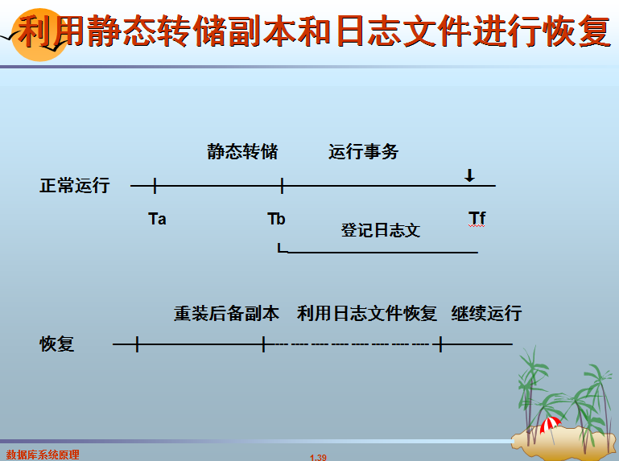

Slide 40
利用静态转储副本和日志文件进行恢复
上图中：
系统在T_{a}时刻停止运行事务，进行数据库转储
在T_{b}时刻转储完毕，得到T_{b}时刻的数据库一致性副本
系统运行到T_{f}时刻发生故障
为恢复数据库，首先由DBA重装数据库后备副本，将数据库恢复至T_{b}时刻的状态
重新运行自T_{b}～T_{f}时刻的所有更新事务，把数据库恢复到故障发生前的一致状态

Slide 41
三、登记日志文件
基本原则
  登记的次序严格按并行事务执行的时间次序
  必须先写日志文件，后写数据库
    写日志文件操作：把表示这个修改的日志记录
    写到日志文件
    写数据库操作：把对数据的修改写到数据库中

Slide 42
登记日志文件（续）
为什么要先写日志文件
  写数据库和写日志文件是两个不同的操作
  在这两个操作之间可能发生故障
  如果先写了数据库修改，而在日志文件中没有登记下这个修改，则以后就无法恢复这个修改了
  如果先写日志，但没有修改数据库，按日志文件恢复时只不过是多执行一次不必要的UNDO操作，并不会影响数据库的正确性

Slide 43
设T1将A修改为900时发生故障。设此时900已写到数据库，但还未来得及写到日志中。
根据恢复策略，T1在恢复应UNDO，但此时由于后写日志，A的更新操作在日志中没有记录，因此无法将A恢复到1000
如果先写日志，则即使没有写到数据库中，也只不过多执行一次UNDO操作，不会影响数据库的正确性。
先写日志
<T1, Begin Transaction>
<T1,A,1000,900>
后写日志
<T1, Begin Transaction>

Slide 44
8.4 恢复策略
1 事务故障的恢复
2 系统故障的恢复
3 介质故障的恢复

Slide 45
1 事务故障的恢复
事务故障：事务在运行至正常终止点前被终止
恢复方法
  由恢复子系统应利用日志文件撤消（UNDO）此事务已对数据库进行的修改
事务故障的恢复由系统自动完成，对用户是透明的，不需要用户干预

Slide 46
事务故障的恢复步骤
1. 反向扫描文件日志（即从最后向前扫描日志文件），查找该事务的更新操作。
2. 对该事务的更新操作执行逆操作。即将日志记录中“更新前的值” 写入数据库。
  插入操作， “更新前的值”为空，则相当于做删除操作
  删除操作，“更新后的值”为空，则相当于做插入操作
  若是修改操作，则相当于用修改前值代替修改后值

Slide 47
事务故障的恢复步骤
3. 继续反向扫描日志文件，查找该事务的其他更新操作，并做同样处理。
4. 如此处理下去，直至读到此事务的开始标记，事务故障恢复就完成了。

Slide 48
8.4 恢复策略
1 事务故障的恢复
2 系统故障的恢复
3 介质故障的恢复

Slide 49
2 系统故障的恢复
系统故障造成数据库不一致状态的原因
  未完成事务对数据库的更新已写入数据库
  已提交事务对数据库的更新还留在缓冲区没来得及写入数据库(注：已提交的事务的更新一定已经写入日志文件)
恢复方法
  1. Undo 故障发生时未完成的事务
  2. Redo 已完成的事务
系统故障的恢复由系统在重新启动时自动完成，不需要用户干预

Slide 50
系统故障的恢复步骤
1. 正向扫描日志文件（即从头扫描日志文件）
  重做(REDO) 队列: 在故障发生前已经提交的事务
    这些事务既有BEGIN TRANSACTION记录，也有COMMIT记录
  撤销 (Undo)队列:故障发生时尚未完成的事务
    这些事务只有BEGIN TRANSACTION记录，无相应的COMMIT记录

Slide 51
系统故障的恢复步骤
2. 对撤销(Undo)队列事务进行撤销(UNDO)处理
    反向扫描日志文件，对每个UNDO事务的更新操作执行逆操作
    即将日志记录中“更新前的值”写入数据库
3. 对重做(Redo)队列事务进行重做(REDO)处理
    正向扫描日志文件，对每个REDO事务重新执行登记的操作
    即将日志记录中“更新后的值”写入数据库

Slide 52
系统故障恢复例子
UNDO列表：T3,T4
REDO列表：T1,T2
UNDO处理
  <T4,D,1000,500> ：D＝1000
  <T3,B,2000,2200>：B＝2000
  <T3,C,3000,1800> ：C＝3000
REDO处理
  <T1,B,2000,1100>：B＝1100
  <T2,A,1000,1200> ：A＝1200
发生故障时的日志
<T1, Begin Transaction>
<T3, Begin Transaction> <T1,B,2000,1100>
<T2, Begin Transaction>
<T2,A,1000,1200>
<T2, Commit>
<T3,C,3000,1800>
<T3,B,2000,2200>
<T1, Commit>
<T4,Begin Transaction>
<T4,D,1000,500>

Slide 53
8.4 恢复策略
1 事务故障的恢复
2 系统故障的恢复
3 介质故障的恢复

Slide 54
3 介质故障的恢复
1.重装数据库
2.重做已完成的事务

Slide 55
介质故障的恢复（续）
恢复步骤
1. 装入最新的后备数据库副本(离故障发生时刻最近的转储副本) ，使数据库恢复到最近一次转储时的一致性状态。
  对于静态转储的数据库副本，装入后数据库即处于一致性状态
  对于动态转储的数据库副本，还须同时装入转储时刻的日志文件副本，利用与恢复系统故障的方法（即REDO+UNDO），才能将数据库恢复到一致性状态。

Slide 56
介质故障的恢复（续）
2. 装入转储结束时刻到故障发生时刻的日志文件副本 ，重做已完成的事务。
  首先扫描日志文件，找出故障发生时已提交的事务的标识，将其记入重做队列。
  然后正向扫描日志文件，对重做队列中的所有事务进行重做处理。即将日志记录中“更新后的值”写入数据库。

Slide 57
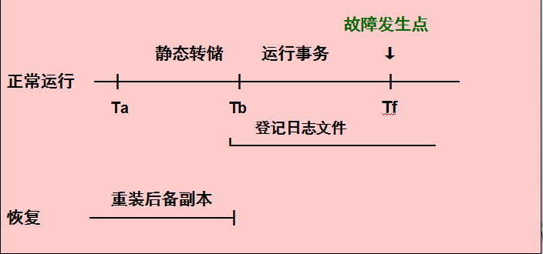
利用静态转储副本将数据库恢复到一致性状态

Slide 58
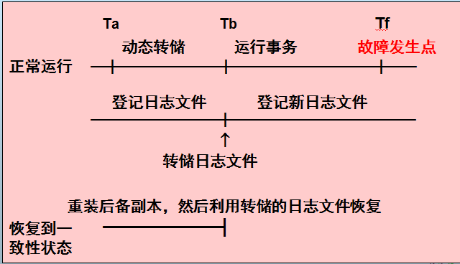
利用动态转储副本将数据库恢复到一致性状态

Slide 59
介质故障的恢复（续）
介质故障的恢复需要DBA介入
DBA的工作
  重装最近转储的数据库副本和有关的各日志文件副本
  执行系统提供的恢复命令
具体的恢复操作仍由DBMS完成

Slide 60
8.5 具有检查点的恢复技术
利用日志技术进行数据库系统故障恢复时，恢复子系统需要搜索日志文件，生成重做（Redo）队列和撤销（Undo）队列。此时，需要检查所有日志记录。带来了两个问题：
（1）搜索整个日志耗费大量时间；
（2）Redo队列中的很多事物的更新操作已经写入了数据库中，重新执行这些操作浪费大量时间。

Slide 61
解决方案
每隔一段时间就在日志文件中设置一个标记，称为检查点。
具有检查点的恢复技术：
  在日志文件中增加一类新的记录（检查点记录）；
  增加一个重新开始文件；
  让DBMS的恢复子系统在登录日志文件期间动态地维护日志。

Slide 62
一、检查点技术
检查点记录是一类新的日志记录。
1.检查点记录的内容：
  （1）建立检查点时刻所有正在执行的事务清单；
  （2）这些事务最近一个日志记录的地址。
2.重新开始文件的内容：
  记录各个检查点记录在日志文件中的地址。

Slide 63
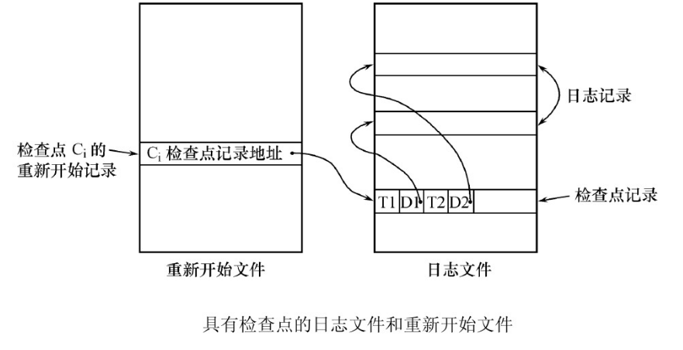
一、检查点技术

Slide 64
一、检查点技术
3.动态维护日志文件的方法：周期性的执行建立检查点、保存数据库状态的操作。具体步骤是：
（1）将当前日志缓冲区中的所有日志记录写入磁盘的日志文件上；
（2）在日志文件中写入一个检查点记录；
（3）将当前数据缓冲区中的所有数据记录写入磁盘的数据库中；
（4）把检查点记录在日志文件中的地址写入一个重新开始文件。

Slide 65
一、检查点技术
4.建立检查点：
恢复子系统可以定期或不定期地建立检查点，保存数据库状态。
定期
  按照预定的一个时间间隔，如每隔一小时建立一个检查点。
不定期
  按照某种规则，如日志文件写满一半建立一个检查点。

Slide 66
二、利用检查点的恢复策略
使用检查点方法可以改善恢复效率；
  当事务T在一个检查点之前提交，则T对数据库所做的修改已经写入数据库；
  写入时间是在这个检查点建立之前或在这个检查点建立之时。
  因此在进行恢复处理时，没有必要对事务T执行REDO操作。

Slide 67
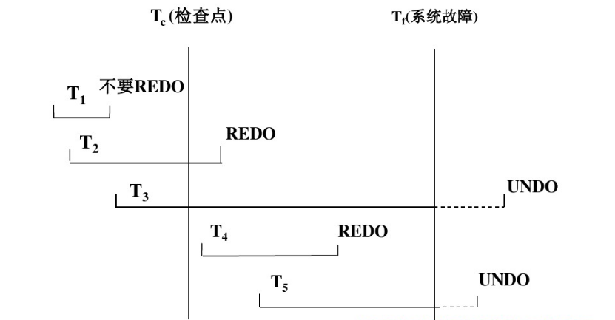
二、利用检查点的恢复策略
系统出现故障时，恢复子系统将根据事务的不同状态采取不同的恢复策略。

Slide 68
二、利用检查点的恢复策略
利用检查点的恢复步骤：
（1）从重新开始文件中找到最后一个检查点记录在日志文件中的地址 ，由该地址在日志文件中找到最后的一个检查点记录。
（2）由该检查点记录得到检查点建立时刻所有正在执行的事务清单Active-List
  建立两个事务队列：Undo-List和Redo-List
  把Active-List暂时放入Undo-List队列，Redo队列暂为空。

Slide 69
二、利用检查点的恢复策略
利用检查点的恢复步骤：
（3）从检查点开始正向扫描日志文件，直到日志文件结束。
  如有新开始的事务Ti，把Ti暂时放入Undo-List队列；
  如有提交的事务Tj，把Tj从Undo-List队列移到Redo-List队列。
（4）对Undo-List中的每个事务执行Undo操作，对Redo-List中的每个事务执行Redo操作。

Slide 70
8.6 数据库镜像
出现介质故障后：
  应用系统全部中断
  恢复起来也比较费时
DBA必须周期性地转储数据库，加重了DBA的负担
如果没有及时且正确地完成数据转储，一旦发生介质故障，损失巨大。
为了避免磁盘介质故障影像数据库的可用性，提出了数据库镜像功能用于数据库的恢复。

Slide 71
8.6 数据库镜像
数据库镜像实际上是个软件解决方案，可提供几乎是瞬时的故障转移，以提高数据库的可用性。
数据库镜像可以用来维护生产数据库（称为“主体数据库”）的单个备用数据库（或“镜像数据库”）。
镜像数据库随主体数据库一起更新。每当主体数据库更新时，DBMS会自动把更新后的数据复制到镜像数据库。

Slide 72
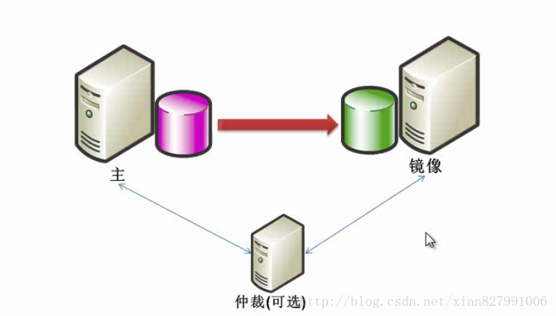
8.6 数据库镜像
数据库镜像的原理和日志传送的原理类似。
当主体数据库出现介质故障时，仲裁服务器，可以自动的切换到镜像服务器。
如果没有仲裁服务器，那么也需要手工的切换。

Slide 73


下课了。。。
休息一会儿。。。
认
真

